Slide 1
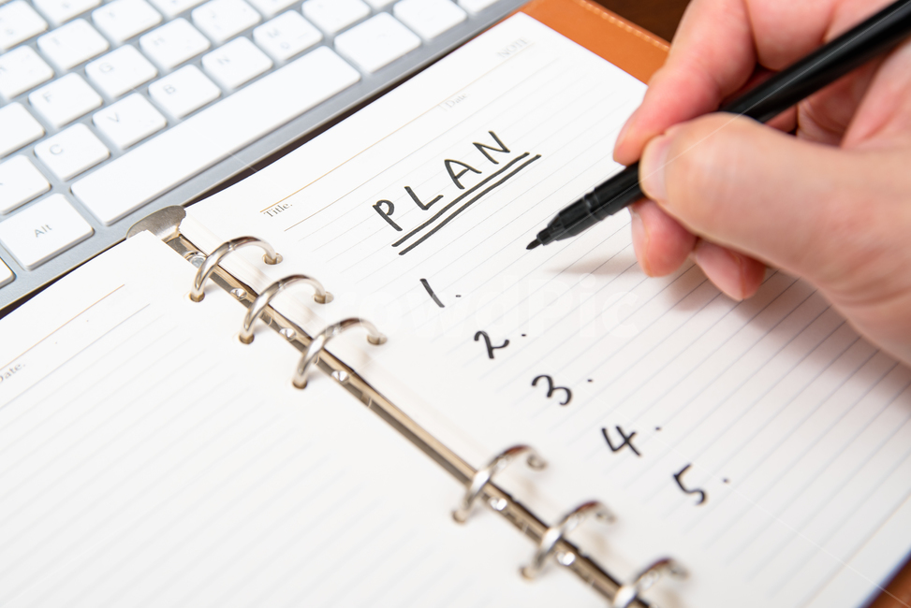
프로젝트 계획서
오늘 발표에서는 Flutter를 활용해 유튜브 비트와 가사 작업을 한 화면에서 가능케 하는 앱 개발 계획을 공유합니다.
발표자는 손영준이며, 실전 프로젝트 경험과 Flutter 실력 향상을 목표로 합니다.

Slide 2
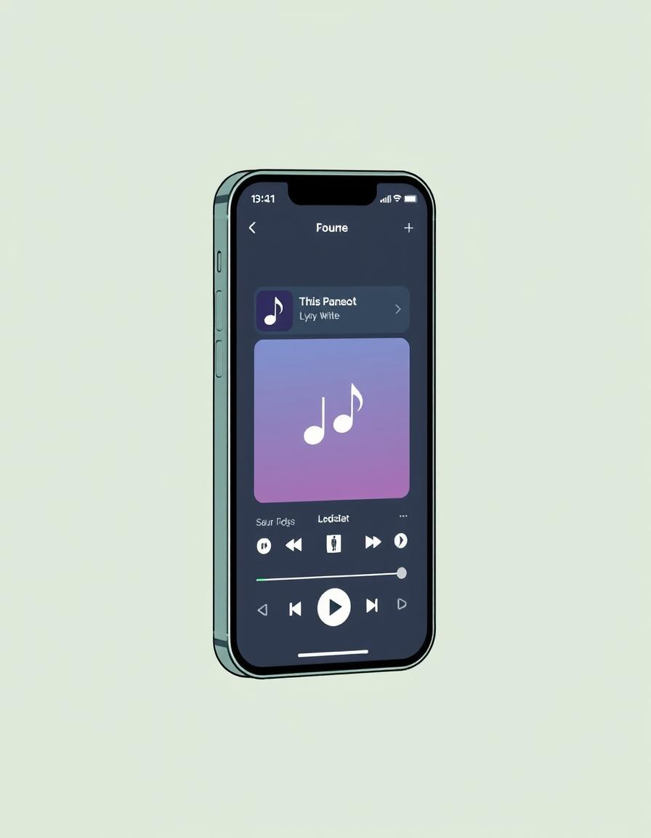
프로젝트 개요
1. 주제 선정
유튜브에 있는 비트를 재생하며 동시에 가사를 작성하고 저장하는 Flutter 앱 개발입니다. 한 화면에서 음악 감상과 가사 작업을 쉽게 할 수 있도록 만듭니다.
2. 배경 및 목적
저는 노래 듣는 걸 좋아하는데, 가사를 적으면서 유튜브 비트를 듣는 게 불편했어요. 여러 앱을 왔다 갔다 하다 보니 집중하기 어렵고 작업도 더디게 느껴졌거든요.
그래서 유튜브 비트를 바로 듣고 한 화면에서 가사를 쓰고 저장할 수 있는 Flutter 앱을 만들려고 해요. 이 앱을 통해 노래 가사를 적을 때 더 편하고 효율적으로 작업할 수 있으면 좋겠습니다.
프로젝트는 졸업 전까지 매일 저녁 7시부터 9시 사이에 집중해서 진행할 계획이고, 주 7시간 이상 Flutter 공부와 개발에 시간을 쓸 생각입니다. 이렇게 실력을 키워 취업 준비에도 도움이 되는 포트폴리오를 만들고 싶습니다.

Slide 3
요구사항 수집 및 분석
요구사항 | 설명 | 우선순위 | 상태 | 기술이해도 | 예상소요시간 | 참고사항 | 사용자 사례 | 리스크 | 완료 기준
유튜브 비트 재생 | 유튜브 비트를 앱 내에서 재생한다 | 높음 | 필수 | 대략 | 10시간 | youtube_player_flutter 사용 | 사용자가 비트를 들으며 가사 작성 가능 | 네트워크 연결 문제 가능 | 끊김 없이 영상 재생
가사 작성 및 저장 | 가사를 작성하고 로컬에 저장한다 | 높음 | 필수 | 대략 | 8시간 | Hive DB 사용 | 사용자가 가사를 저장하고 불러올 수 있음 | 저장 오류 가능 | 저장 및 불러오기 정상 작동
가사 편집 기능 | 작성한 가사를 수정할 수 있다 | 중간 | 고려 | 대략 | 5시간 | UI 편집 기능 필요 | 사용자가 가사를 편집 가능 | UI 복잡성 증가 | 편집 기능 정상 작동
UI 통합 화면 | 영상 플레이어와 가사 입력창을 한 화면에 배치 | 높음 | 필수 | 대략 | 6시간 | 사용자 편의성 중점 | 한 화면에서 비트 듣기와 가사 작성 가능 | 화면 크기별 레이아웃 문제 | 모든 기능 한 화면 내 동작
리소스 계획 (간략화)
개발 환경 : OS: Windows 11, IDE: Android Studio, VS Code, 에뮬레이터: AVD, 기기: Android 폰
개발 도구 : Flutter SDK, youtube_player_flutter, Hive DB
폰트 : 미정
참고 자료 : Fㄴlutter 공식 문서, 라이브러리 문서, 온라인 커뮤니티

Slide 4
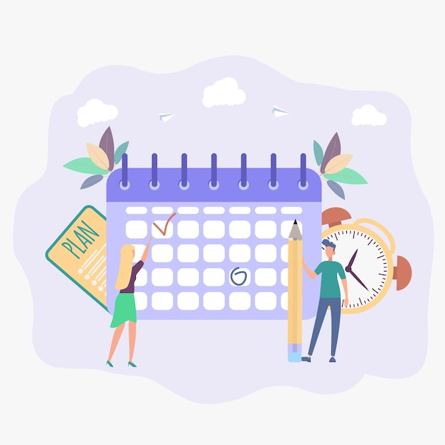
프로젝트 개발 일정 요약 (9주차 ~ 15주차)
■ 9주차 | 프로젝트 계획 수립 및 요구사항 정리
- 프로젝트 개요 작성
- 기능 목록 도출
- 사진 기반 요구사항 문서화
■ 10주차 | 시스템 설계 및 개발 환경 설정
- UI/DB 설계
- Flutter 환경 세팅
- youtube_player_flutter, Hive 등 패키지 테스트
■ 11주차 | 레이아웃 설계 및 기본 UI 구현
- 전체 화면 구성
- 유튜브 플레이어, 가사 작성 영역 배치
■ 12주차 | 핵심 기능 개발 I
- 유튜브 영상 재생 기능 구현
- 가사 작성 및 Hive DB 저장 기능
■ 13주차 | 핵심 기능 개발 II
- 가사 편집 기능 추가
- UI 개선, 디폴트 화면 구성
■ 14주차 | 기능 테스트 및 오류 수정
- 전체 기능 통합 테스트
- 저장/불러오기 및 편집 기능 점검, 버그 수정
■ 15주차 | 최종 점검 및 발표 자료 준비
- 시연 준비
- 발표 자료(PPT/영상) 제작 및 발표 연습

Slide 5
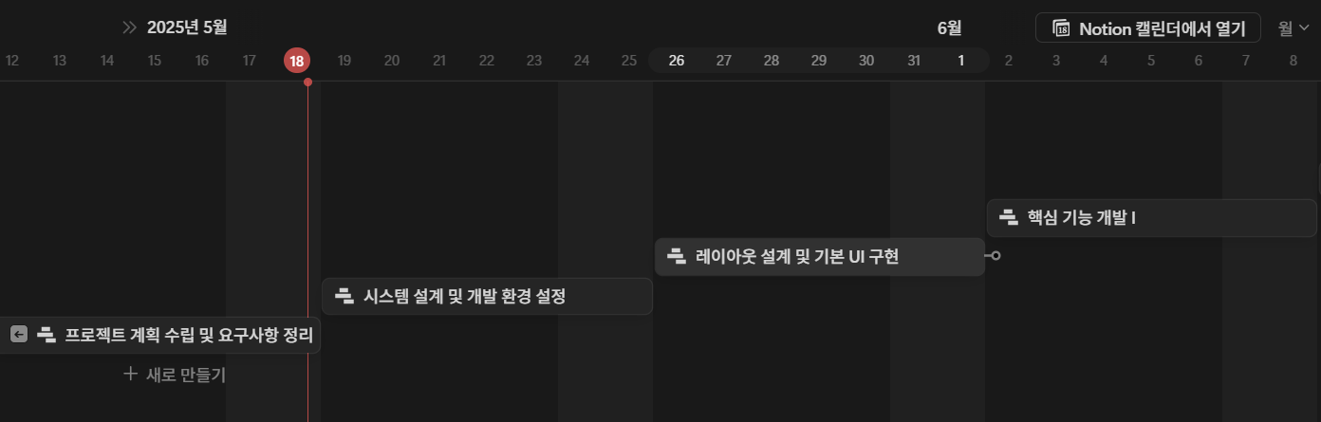
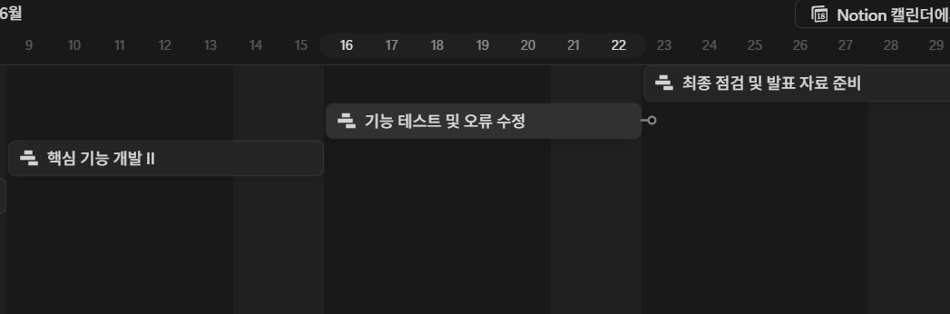
간트차트(노션)

